Slide 1
ΕΡΕΥΝΗΤΙΚΗ ΕΡΓΑΣΙΑ
Α2
2015-2016
ΔΙΑΤΡΟΦΗ

Slide 2
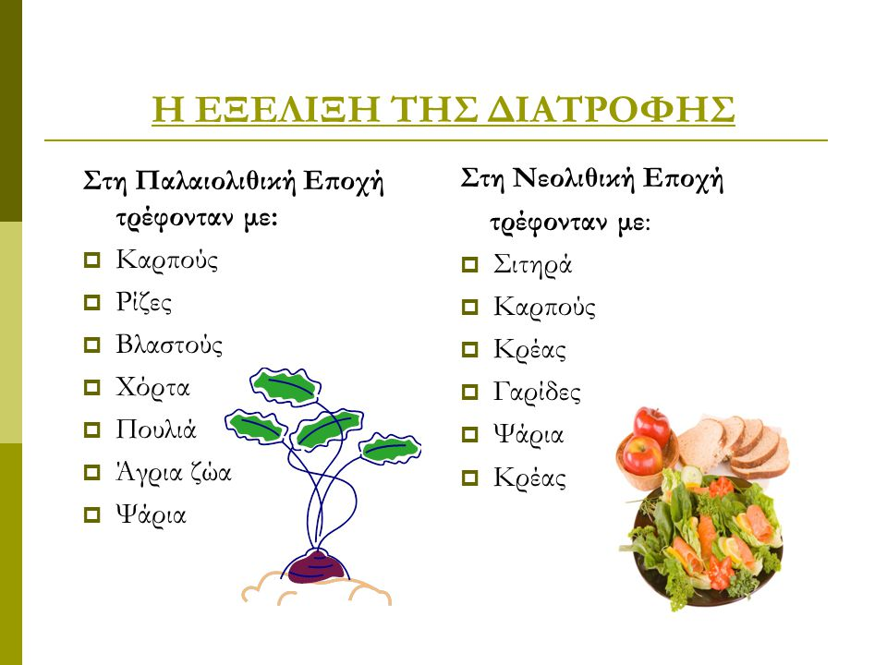
1. Εξέλιξη Διατροφής

Slide 3
2.Διατροφικές Διαταραχές και ΔΜΣ
Παχυσαρκία (Λώλη Πανωραία)
Παχυσαρκία:
Ορισμός: Η παχυσαρκία είναι η πάθηση που προκαλείται από υπερβολική συσσώρευση λίπους στο σώμα
Αιτίες:
-Γενετικοί Παράγοντες(προβλήματα στο ενδοκρινικό σύστημα)
-Οικογενής παχυσαρκία(κληρονομικότητα)
-Λίγα και μεγάλα γεύματα
-Μειωμένη φυσική δραστηριότητα
-Λήψη φαρμάκων(π.χ. αντισυλληπτικά)
-Ψυχολογικοί παράγοντες(π.χ. άγχος, καταπίεση)
Συμπτώματα: Το βασικό σύμπτωμα της παχυσαρκίας είναι το παθολογικά αυξημένο σωματικό βάρος.
Επιπτώσεις-Επιπλοκές:
-Καρδιαγγειακές επιπλοκές, Μεταβολικές Διαταραχές, Αναπνευστικά προβλήματα, Νεοπλασίες, Ορμονικά Προβλήματα, Ορθοπεδικά προβλήματα, Ψυχιατρικά προβλήματα
Θεραπεία:
Διαιτολόγος, σωματική άσκηση ,σωστή διατροφή , χειρουργική επέμβαση

Slide 4
Νευρική Ανορεξία(Μπόρσας Ζαχαρίας)
Nευρική Ανορεξία:
Ορισμός: Η νευρική ανορεξία πιο γνωστή ως ανορεξία χαρακτηρίζεται κυρίως από άρνηση για διατήρηση ενός υγιούς φυσιολογικού βάρους και έναν μανιώδη φόβο για την απόκτηση βάρους
Αιτίες:
-Γενετικές
-Δυσλειτουργίες στην σεροτονίνη
-Εγκεφαλικής προέλευσης νευροτροφικός παράγοντας
-Λεπτίνη και Γκρελίνη
-Ανεπάρκεια θρεπτικών συστατικών
-Περιθωριοποίηση από τον κοινωνικό περίγυρο, απογοήτευση
Συμπτώματα:
Δραματική απώλεια βάρους.
Εμμονή με τις θερμίδες και την ποσότητα,Κάνουν δίαιτες
,αρνούνται να φάνε μπροστά σε άλλους, κρύβουν ή πετάνε φαγητό.
Χρησιμοποιούν καθαρτικά, διαιτητικά χάπια, εμετικά, διουρητικά.
Θεωρούν τους εαυτούς τους υπέρβαρους ακόμη και αν οι άλλοι τους λένε ότι είναι υπερβολικά αδύνατοι.
Επιπλοκές: Οι επιπλοκές αφορούν την καρδιά , το δέρμα και τα μαλλιά, το σκελετικό και το πεπτικό σύστημα καθώς και τα προβλήματα που σχετίζονται με τον ύπνο και την κούραση
Αντιμετώπιση:
-Διατροφολόγος, ψυχολογική υποστήριξη

Slide 5
Ψυχογενής Ανορεξία ( Μελανάκη Μαρία)
Ψυχογενής Ανορεξία:
Ορισμός: Με τον όρο ψυχογενή ανορεξία εννοούμε την διαταραχή εκείνη κατά την οποία το άτομο, επιβάλλει στον εαυτό του την ασιτία,καθώς έχει κυριευθεί από έναν έντονο φόβο, μήπως παχύνει
Αιτίες: Συναισθηματικές διαταραχές, βιολογικές ανωμαλίες, κοινωνικά στερεότυπα, ψυχολογικά προβλήματα
Συμπτώματα:
Άρνηση του ατόμου να διατηρήσει του βάρους του σώματος άνω από ένα ελάχιστο φυσιολογική βάρος για την ηλικία και του ύψος του
Έντονος φόβος του ατόμου μήπως πάρει βάρος
Διαταραχή στον τρόπο που κανείς βιώνει το βάρος, το μέγεθος ή το σχήμα του σώματός του
Σε γυναίκες, απουσία τουλάχιστον τριών διαδοχικών εμμηνορυσιών
Επιπλοκές:
Ξηρότητα του δέρματος, υπερτρίχωση με λεπτό χνούδι στο πρόσωπο και τον κορμό, πτώση των τριχών της κεφαλής, αλλαγές στα νύχια, υποθερμία, βραδυκαρδία, υπόταση, ζάλη, καρδιακές αρρυθμίες, ατροφία του εγκεφάλου με συνέπειες δυσκολία στη συγκέντρωση, την προσοχή και τη μνήμη, εκνευρισμός, κατάθλιψη, μυοπάθεια, δυσκοιλιότητα, αμηνόρροια
Αντιμετώπιση:
-Αποκατάσταση του βάρους (διατροφολόγος, νοσοκομείο)
-Έλεγχος παθολογικής σκέψης και συμπεριφοράς του πάσχοντος ατόμου

Slide 6
Νευρική Βουλιμία (Λώλη Πανωραία)
Νευρική Βουλιμία:
Ορισμός: Στη νευρική βουλιμία το άτομο καταναλώνει ανεξέλεγκτα μεγάλες ποσότητες φαγητού και στη συνέχεια προσπαθεί να απαλλαγεί από τις θερμίδες που πήρε κάνοντας υπερβολική δίαιτα ή άσκηση, προκαλώντας τεχνητό εμετό ή χρησιμοποιώντας καθαρτικά.
Αίτια:
Δυσάρεστα συναισθήματα
Το αίσθημα των πολλών κιλών
Η δίαιτα και η πείνα που προκαλεί
Μοναξιά
Κατάθλιψη
Προεμμηνορισιακή υπερένταση
Συμπτώματα:
-Υπερβολική κατανάλωση τροφίμων μέσα σε λίγες ώρες
-Υπερβολική ταχύτητα στην κατάποση
-Αναγκάζει τον εαυτό του να κάνει εμετό
-Χρησιμοποιεί καθαρτικά, κλύσματα, ή διουρητικά χάπια
-Ψυχαναγκαστική άσκηση/γυμναστική
Επιπλοκές:
-Διαταραχές στο στομάχι
-Καρδιακά προβλήματα
-Νεφρικά προβλήματα
-Οδοντικά προβλήματα λόγω των οξέων του στομαχιού από τους εμετούς
-Αφυδάτωση
Αντιμετώπιση:
Αποκατάσταση σωματικού βάρους, θεραπεία ψυχολογικών διαταραχών, πλήρης ανάρωση (διαιτολόγος)

Slide 7
Υποσιτισμός – Υπερσιτισμός (Κοντογεώργη Αφροδίτη)
Υποσιτισμός: Υποσιτισμός είναι η λήψη λιγότερης τροφής από την κανονική ποσότητα, με αποτέλεσμα να μην τρέφεται καλά ο οργανισμός και να μην αναπτύσσεται ομαλά το σώμα - ανεπαρκής πρόσληψη θρεπτικών συστατικών. Ο υποσιτισμός μαστίζει έντονα περιοχές της Αφρικής και της Νότιας Ασίας.
Αιτίες:
-φτώχεια ,πόλεμος ,ξηρασία, υπερβολικά διαιτιτικά προγράμματα
Συμπτώματα: - διαταραχές στο πεπτικό σύστημα -η αναιμία ,κόπωση, δυσκολία συγκέντρωσης, μειωμένη απόδοση, χλωμό πρόσωπο, ευπαθές και ξηρό δέρμα, αδυναμία, ζαλάδες, εύθραυστα νύχια, έντονη τριχόπτωση και θαμπό χρώμα μαλλιών, μειωμένο σωματικό βάρος και ύψος κλπ.
Υπερσιτισμός: Ο όρος υπερφαγία- υπερσιτισμός στην ιατρική σημαίνει τ​η​ν χ​ώ​ν​ε​υ​σ​η π​ο​σ​ό​τ​η​τ​α​ς τροφής μεγαλύτερης από την ενδεικνυόμενη. Αναφέρεται συχνά στην υπερβολική πρόσληψη τροφής
Αιτίες:
-ενδοκρινολογικοί παράγοντες και διάφορα φάρμακα, άγχος
Συμπτώματα:
ανησυχία, αϋπνία, επιμονή τραβήγματος της προσοχής των άλλων, ευερέθιστη συμπεριφορά, επιλεκτική απάθεια, δυσκολία αυτοσυγκέντρωσης και μπορεί να περιλαμβάνουν δυσλειτουργία του ουροποιητικού συστήματος.

Slide 8
3.Δείκτης Μάζας Σώματος(ΔΜΣ) (Οζοβάν Μιχάλης)
ΔΜΣ(Δείκτης Μάζας Σώματος)
Ο ορισμός Δείκτης μάζας σώματος (ΔΜΣ)είναι μία γενική ιατρική ένδειξη για τον υπολογισμό του βαθμού παχυσαρκίας ενός ατόμου. Λόγω του εύκολου υπολογισμού του είναι ένα ευρέως διαδεδομένο διαγνωστικό εργαλείο των πιθανών προβλημάτων υγείας ενός ατόμου σε σχέση με το βάρος του.
Υπολογίζεται πολύ εύκολα από τον τύπο:
ΔΜΣ: (βάρος σε κιλά)/(Ύψος σε μέτρα)^2
Ποσοστό λίπους μικρότερο από 18,5 δείχνει ότι το άτομο είναι ελλιποβαρές.
Ποσοστό λίπους μεταξύ 18,5 και 24,9 δείχνει ότι το άτομο έχει φυσιολογικό βάρος.
Ποσοστό λίπους μεταξύ 25 και 29,9 δείχνει ότι το άτομο είναι υπέρβαρο.
Ποσοστό λίπους 30 και μεγαλύτερο δείχνει ότι το άτομο πάσχει από παχυσαρκία.
Εξαρτάται πάρα πολύ από το φύλο, την ηλικία και το σωματότυπο του ατόμου.

Slide 9
4.Ομάδες θρεπτικών συστατικών
Τα θρεπτικά συστατικά είναι ουσίες που είναι απαραίτητες για την ανάπτυξη και τη λειτουργία ενός οργανισμού. Αν δεν λαμβάνονται επαρκώς για κάποιο χρονικό διάστημα προκαλούνται βλάβες στον οργανισμό, ενδεχομένως σοβαρές και μόνιμες. Τα θρεπτικά συστατικά είναι οι πρώτες ύλες για την βιομάζα. Διάφορα θρεπτικά συστατικά για τον άνθρωπο είναι :
Βιταμίνες ( Α,Β,C,D,E,K)
Φυτικές ίνες
Φολικό οξύ
Σίδηρος
Μαγνήσιο
Ω-3 λιπαρά οξέα
Ασβέστιο
Πρωτεΐνη
Υδατάνθρακες

Slide 10
Οι βιταμίνες είναι τάξη οργανικών χημικών ενώσεων, οι οποίες είναι απαραίτητες για την κανονική αύξηση και διατήρηση ενός ζωντανού οργανισμού, ο οποίος δεν είναι σε θέση να τις συνθέσει.
Τροφές πλούσιες σε βιταμίνες;
  εσπεριδοειδή, φράουλες, ακτινίδια
  μπρόκολο
Οι φυτικές ίνες δεν ανήκουν στα «θρεπτικά συστατικά», αποτελούν όμως σημαντικό συστατικό της διατροφής μας. Το γεγονός ότι διέρχονται από τον οργανισμό μας χωρίς να απορροφώνται είναι ο κύριος λόγος που καθίστανται τόσο σημαντικές.
Τροφές πλούσιες σε μαγνήσιο:
      Φρούτα (αχλάδια, μήλα, φράουλες, ροδάκινα, βερίκοκα, πορτοκάλια)
      Λαχανικά (λάχανο, μαρούλι, αγκινάρες, κρεμμύδια, καλαμπόκι, ντομάτες, αρακάς, φασολάκια, μπρόκολο)

Slide 11
Το φολικό οξύ είναι μια οργανική ένωση που ανήκει στο σύμπλεγμα υδατοδιαλυτών βιταμινών Β. Αποτελείται από το υδροξιαμινοπαράγωγο της πτερυδίνης, το π- αμινοβενζοικο οξύ και το L – γλουταμικό οξύ.
Τροφές πλούσιες σε φολικό οξύ.
Λαχανικά
Σπαράγγια
Σίδηρος είναι μέταλλο απαραίτητο για τον ανθρώπινο οργανισμό γιατί συμβάλλει στην αναπαραγωγή και ωρίμανση των κυττάρων καθώς και στη μεταφορά οξυγόνου στους ιστούς, στη λειτουργία του νευρικού συστήματος και στην μεταβίβαση νευρομυικών ερεθισμάτων.
Τροφές πλούσιες σε σίδηρο.
  συκώτι
  κακάο

Slide 12
Το μαγνήσιο είναι ένα ιχνοστοιχείο το οποίο υπάρχει στα οστά, στους ιστούς και τα όργανα του σώματος. Εάν η λήψη του μέσω της διατροφής μειωθεί το σώμα προστατεύεται από την απώλεια μαγνησίου μειώνοντας την ποσότητα αυτού στα ούρα.
Τροφές πλούσιες σε μαγνήσιο
      λαχανικά
      ξηροί καρποί
Τα λίπη Ω-3 είναι απαραίτητα γιατί αποτελούν βασική πηγή ενέργειας, δημιουργούν υγιή κύτταρα, και βοηθούν το έντερο να απορροφά τις βιταμίνες και να τις διοχετεύεται στον οργανισμό.
Τροφές πλούσιες σε Ω-3 λιπαρά οξέα.
λιπαρά ψάρια
ξηρούς καρπούς

Slide 13
Το ασβέστιο αποτελεί το 1,5% του σωματικού βάρους, δηλαδή περίπου 1160 γραμμάρια. Το 99% του ασβεστίου απαντά στα οστά υπό μορφή συμπλόκου, το δε 1% ανευρίσκεται στα δόντια, το δέρμα και το πλάσμα του αίματος.
Τροφές πλούσιες σε ασβέστιο
γαλακτοκομικά
λαχανικά
Οι πρωτεΐνες αποτελούν τα πιο διαδεδομένα και πολυδιάστατα, τόσο στη μορφή όσο και στη λειτουργία τους, μακρομόρια. Ακόμη και σε ένα απλό κύτταρο των βακτηρίων εντοπίζονται εκατοντάδες διαφορετικές πρωτεΐνες με την καθεμία εξ αυτών να έχει ιδιαίτερο ρόλο.
Τροφές πλούσιες σε πρωτεΐνες
κρέας
κοτόπουλο

Slide 14
Οι υδατάνθρακες αποτελούν σημαντικές συνιστώσες στη διατροφή όλων των ζωικών οργανισμών τροφοδοτώντας τους με την απαιτούμενη ενέργεια επιβίωσης. Οι αυτότροφοι οργανισμοί, δημιουργούν μόνοι τους υδατάνθρακες και οξυγόνο με τη βοήθεια του ηλιακού φωτός κατά τη διαδικασία της φωτοσύνθεσης από διοξείδιο του άνθρακα και νερό.
Τροφές πλούσιες σε υδατάνθρακες
  δημητριακά ολικής αλέσεως
-- φασόλια
Μαριάντζελα Μαλακάση
Μαργαρίτα Κοντογιάννη
Έλενα Κυριάζου
Αθηνά Κονιδάρη

Slide 15
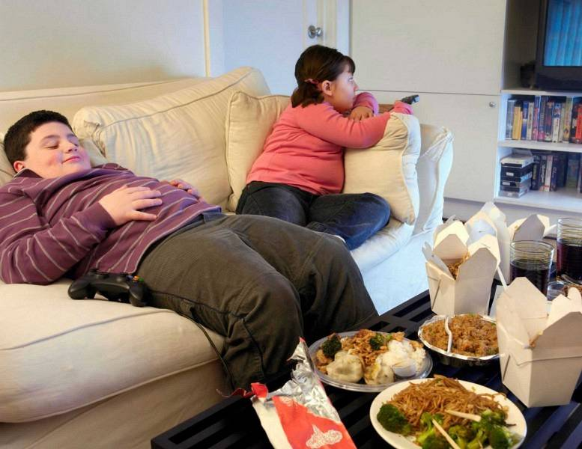
5.Προσέχουμε τι τρώμε και πόσο

Slide 16
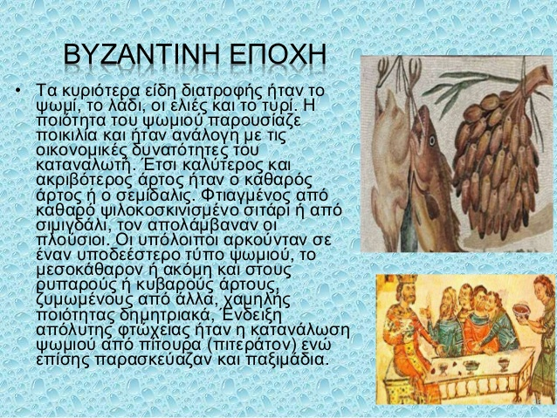
Βυζαντινή Εποχή

Slide 17
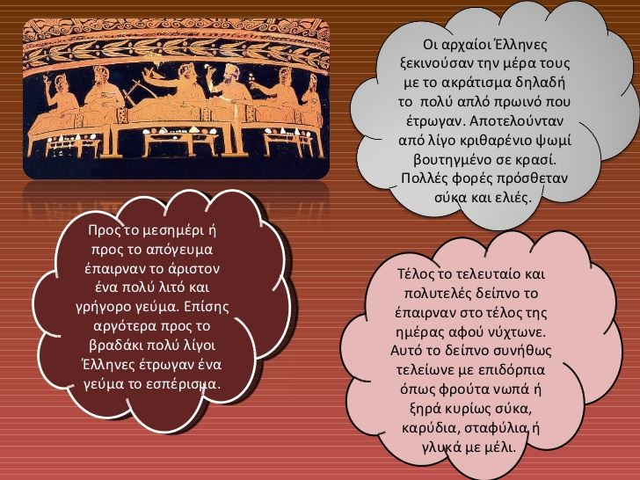
Πρόγραμμα διατροφής Αρχαίων Ελλήνων

Slide 18
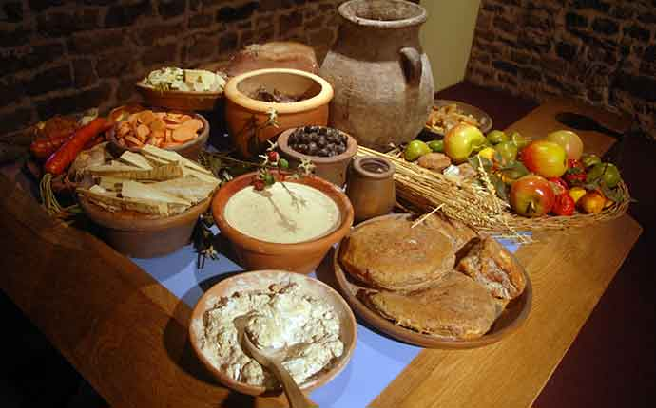

Slide 19
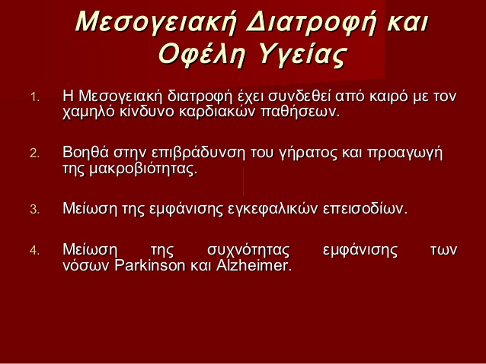
ΟΦΕΛΗ

Slide 20
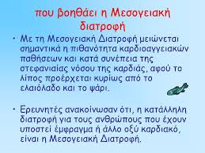

Slide 21
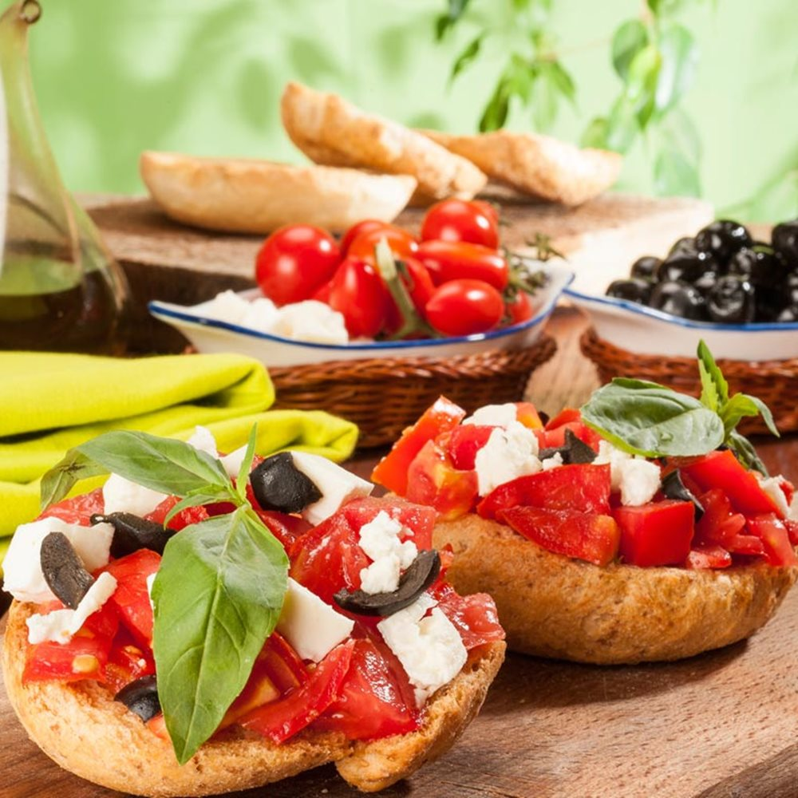

Slide 22
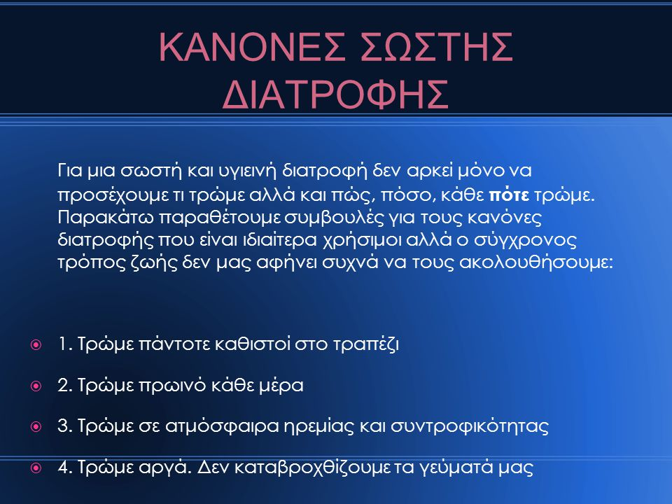
Συμβουλές

Slide 23
6.ΕΦΗΒΕΙΑ
Η εφηβεία και η προεφηβεία αποτελούν από τις κρίσιμες διατροφικές περιόδους της ζωής μας. Στην εφηβεία ο ρυθμός ανάπτυξης του οργανισμού είναι αυξημένος και καλείται να καλύψει τις ανάγκες του μυϊκού ιστού, των οστών, του όγκου του αίματος και της έμμηνους ρήσης (στα κορίτσια). Ο ρυθμός ανάπτυξης διαφοροποιείται από άτομο σε άτομο κυρίως λόγω του διαφορετικού επιπέδου φυσικής δραστηριότητας. Οι ενεργειακές απαιτήσεις ειδικά στα κορίτσια προσεγγίζουν τις 2600 θερμίδες την ημέρα ενώ των αγοριών 3600. Οι διαφοροποιήσεις αυτές στη σύσταση του σώματος συμβάλλουν και αυτές στις ιδιαίτερες ενεργειακές απαιτήσεις του σώματος ανάμεσα στα δυο φύλλα.

Slide 24
Οι τροφές των έφηβων πρέπει να περιέχουν:
Πρωτεΐνες: οι ανάγκες σε πρωτεΐνες σε αυτή την ηλικία κυμαίνονται από 0,8-1,9gr σωματικού βάρους την ημέρα. Ο έφηβος θα πρέπει να καταναλώνει ικανοποιητικές ποσότητες υψηλής βιολογικής άξιας και τροφές όπως το κρέας , το ψαρί, το κοτόπουλο , τα γαλακτοκομικά και τα αυγά.
Λιπαρά: τα λιπαρά πρέπει να καλύπτουν το 30% των ημερήσιων προσλαμβανόμενων θερμίδων με το κορεσμένο λίπος (λίπος κρέατος – λίπος γαλακτοκομικών ) να καλύπτει το λιγότερο 10% της ενέργειας αυτής.

Slide 25
Σίδηρος: μεγάλη έμφαση πρέπει να δίνεται επίσης στην επάρκεια του σιδηρού , ιδιαίτερα στα κορίτσια. Έφηβες με μειωμένη πρόσληψη σιδηρού και με αυξημένες απώλειες αίματος κατά τη διάρκεια της εμμήνου ρήσης ή κοπέλες που ακολούθου ακραίες δίαιτες αδυνατίσματος μπορεί εύκολα να οδηγηθούν στην εμφάνισης σιδηροπενικής αναιμίας. Καλές πηγές σιδηρού είναι το συκώτι , υα θαλασσινά και το κόκκινο κρέας και όχι ως είθισται να λένε οι φακές και το σπανάκι αφού όπως γνωρίζουμε ο σίδηρος από φυτικές πηγές δεν παρουσιάζει καλή απορρόφηση.

Slide 26
Τα γεύματα του έφηβου:
Τα γεύματα του έφηβου:
Ιδιαίτερα στην αρχή της ημέρας που απαιτήσεις του σχολειού είναι αυξημένες ο οργανισμός χρειάζεται καύσιμα. Απαραίτητο γεύμα θεωρείται το πρωινό που όχι μονό δε θα πρέπει να παραλείπεται αλλά να μας προσφέρει απαραίτητη ενεργειακή κάλυψη. Επίσης το δεκατριών και το απογευματινό είναι δυο γεύματα που σε αυτή την κατάσταση αποκτούν μια αξιοπρόσεκτη επικαιρότητα. Το δεκατριών και το μεσημεριανό βγάζουν τον οργανισμός μας αυτή τη δύσκολη θέση προσφέροντας του το κατάλληλο υλικό την κατάλληλη ώρα.
Το μεσημεριανό και το βραδινό αποτελούν τα δυο κυριότερα γεύματα προσφέροντας το 50-60% των ημερήσιων θερμίδων μας.
Τα γεύματα αυτά θα πρέπει να έχουν και αυτά την εσωτερική τους ισορροπία δηλ να περιλαμβάνουν κυρίως ισοδύναμα δημητριακών και λιγότερο ισοδύναμα πρωτεΐνης. Ένα από τα συχνότερα προβλήματα του σημερινού τρόπου ζωής που θα ρέπι να αποφεύγεται είναι να παραλείπονται γεύματα και να τρώμε μια φορά την ημέρα.

Slide 27
Fast food
To αλάτι και το λίπος που περιέχουν οι τροφές των φας φουντί θεωρούνται ένοχα για ένοχα για την εμφάνιση σοβαρών νοσημάτων όπως τα καρδιαγγειακά και ο διαβήτης. Στενά συνδεδεμένη με την παχυσαρκία που έχει αυξηθεί κατακόρυφα στον ανεπτυγμένο κόσμο εμφανίζεται συμφωνά με τους ειδικούς , η αύξηση της κατανάλωσης «βρώμικου φαγητού» ενώ παράλληλα αυτές οι διατροφικές συνήθειες αυτές οφείλονται για τη συχνότερη εμφάνιση σοβαρών νοσημάτων όπως τα καρδιαγγειακά , ο διαβήτης ή ο καρκίνος.
Όσο περισσότερο πρόχειρα φαγητό καταναλώνεις τόσος είναι πιθανότερο να έχει κατάθλιψη.
Εάν δυσκολεύεστε να περιορίσετε την κατανάλωση junk food ίσως δεν είναι επειδή είστε γενετικά «αναγκασμένοι» να καταναλώνετε. Πρόσφατες μελέτες έχουν δείξει πως η κατανάλωση πρόχειρου φαγητού δηλ εκείνων των φαγητών που περιέχουν υψηλές ποσότητες λίπους , αλατιού και ζάχαρης μπορεί να διεγείρει συγκεκριμένες περιοχές του εγκέφαλου που εμπλέκονται στις διαδικασίες της ανταμοιβής και της ευχαρίστησης προκαλώντας έτσι κατά κάποιον τρόπο εξάρτηση.

Slide 28
7.Ρυπάνσεις
Διακρίνουμε τρεις μορφές ρύπανσης του φυσικού περιβάλλοντος:
Τη ρύπανση του εδάφους
Τη ρύπανση της ατμόσφαιρας
Τη ρύπανση της υδρόσφαιρας

Slide 29
Ρύπανση του εδάφους
Η ρύπανση του εδάφους οφείλεται στη συσσώρευση φυτοφαρμάκων. Η συσσώρευση αυτών των ουσιών στο έδαφος εξαρτάται από τις κλιματολογικές συνθήκης και την ποιότητα του εδάφους.

Slide 30
Ρύπανση της ατμόσφαιρας
Η ρύπανση της ατμόσφαιρας οφείλεται σε φυσική αιτία, τοξικά αέρια που ελευθερώνουν οι βιομηχανίες.

Slide 31
Ρύπανση της υδατόσφαιρας
Πηγές μόλυνσης των υδάτων και των οργανισμών που ζουν στο νερό, θεωρούνται τα απόβλητα των βιομηχανιών και των πόλεων και τα φυτοφάρμακα, τα οποία μένουν στο έδαφος και φθάνουν αργά ή γρήγορα στα υπόγεια νερά.
Μαριάντζελα Μαλακάση.
Μαργαρίτα Κοντογιάννη.
Αθηνά Κονιδάρη.
Έλενα Κυριάζου.

Slide 32
8.Μεταλλαγμένα τρόφιμα
Μεταλλαγμένα ή τροποποιημένα είναι τα τρόφιμα που έχουν δημιουργηθεί από την ανθρώπινη επέμβαση πάνω στις ιδιότητες των δημητριακών, λαχανικών, φρούτων κ.τ.λ.

Slide 33
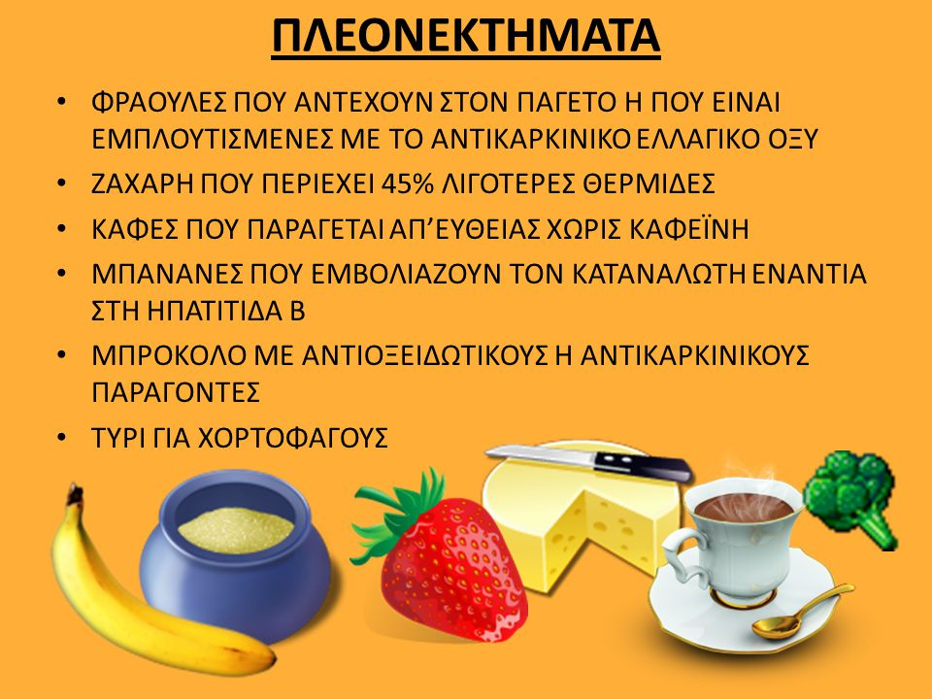
Πλεονεκτήματα των ΓΤΟ

Slide 34
Πλεονεκτήματα των ΓΤΟ
Στη βιομηχανία
Στα τρόφιμα
Στην Ιατρική
Στο Περιβάλλον
Στη Γεωργία
Στη Ζωική Παραγωγή
Στην Κοινωνία

Slide 35
